Slide 1
TEXTOS NÁUTICOS: NAVEGACIÓN DEL ALMA POR EL DISCURSO DE TODAS LAS EDADES (1600) CARTA AL LICENCIADO MIRANDA DE RON (1574)
Eugenio de Salazar

Slide 2
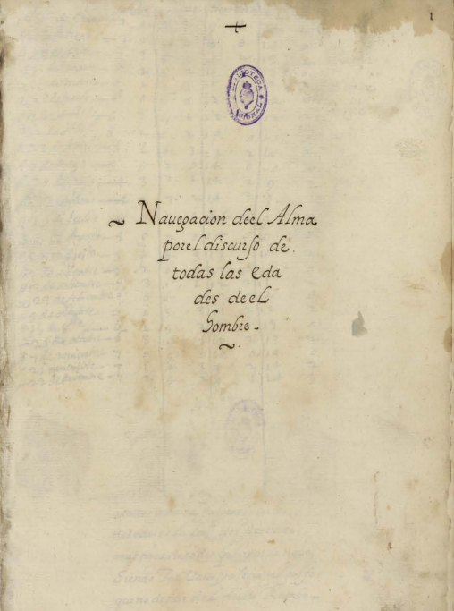
Carta de Eugenio de Salazar, fiscal de la Audiencia de Guatemala, 1577. PARES - Archivo de Indias.
La Navegación del Alma es un extenso poema construido a modo de una gran alegoría literaria cuyo propósito principal es convertirse en una guía espiritual. Está dirigido a la pedagogía del Alma, la parte esencial de la naturaleza humana.

Slide 3
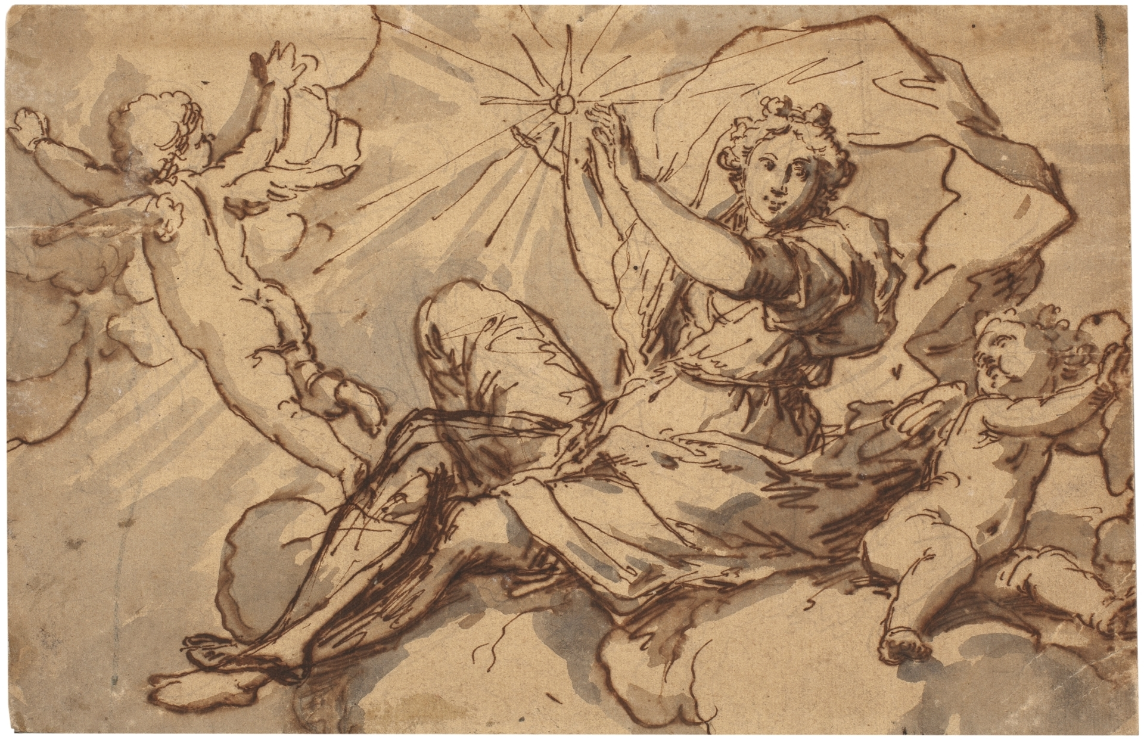
Es una alegoría literaria, porque emplea imágenes líricas de la tradición cultural para instruir en la formación y conducción del Alma o vida racional.
Asimismo, es una guía moral y espiritual, porque mediante un proceso de reflexión adiestra en la elección del bien (la virtud) antes que el mal (el vicio).
Anónimo, siglo XVIII, Alegoría de la Sabiduría. Museo del Prado.

Slide 4
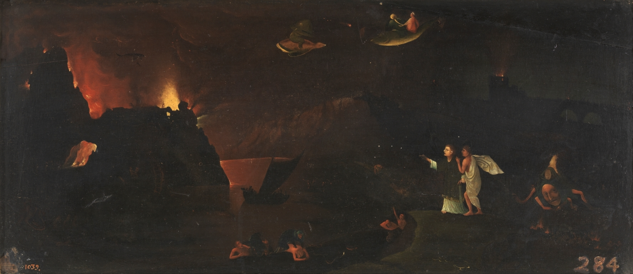
El Bosco (Estilo de), siglo XVI, Un ángel conduce a un alma por las regiones infernales. Museo del Prado.
El mensaje del poema es edificante, porque, mediante metáforas, llenas de lirismo, orienta en la constitución de valores morales y espirituales aplicables en una vida concebida como un devenir lleno adversidades.

Slide 5
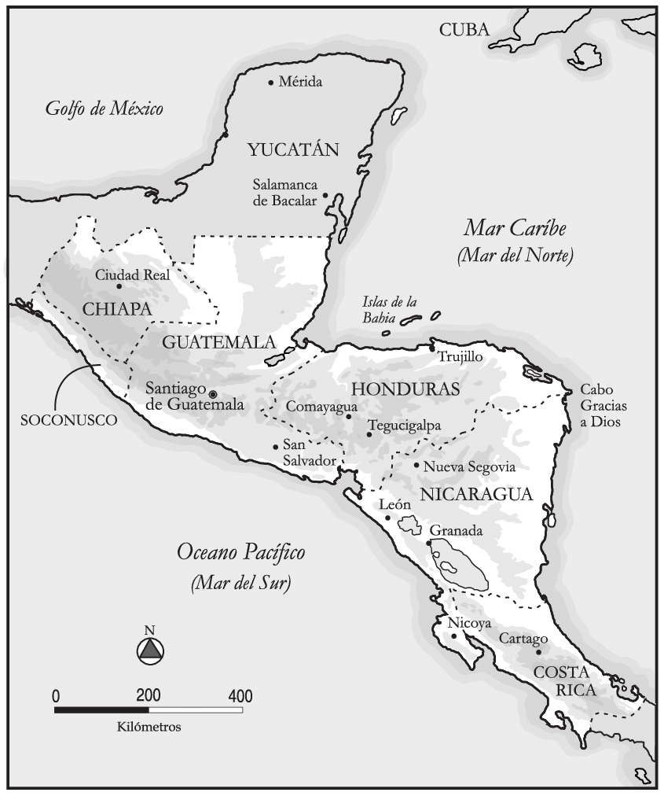
Términos geográficos de la Audiencia de Guatemala.
EUGENIO DE SALAZAR
«Nació en Madrid hacia 1530 y viajó a América en 1574 como oidor de Santo Domingo y en 1577, fue nombrado fiscal en la Audiencia de Guatemala donde se le encargó combatir a los piratas. En los años de 1580 se traslada a México donde obtiene el grado de doctor y sustituye al destituido Diego García de Palacio como rector de la universidad. Salazar desarrolló el grueso de su actividad literaria a fines del siglo XVI. Entre toda su producción lírica, la más importante es la Navegación del Alma». (José Ramón Carriazo Ruiz)

Slide 6
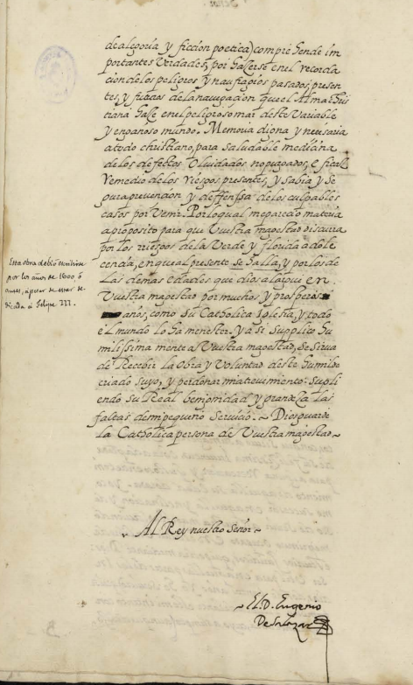
La Navegación del Alma es un manuscrito holográfico, porque fue redactado de puño y letra del autor. Salazar dejó constancia de su firma, en las hojas preliminares de la obra, donde se halla la dedicatoria a Felipe III, Rey de España y Portugal.
Eugenio de Salazar. Rúbrica. Biblioteca Digital Hispánica.

Slide 7
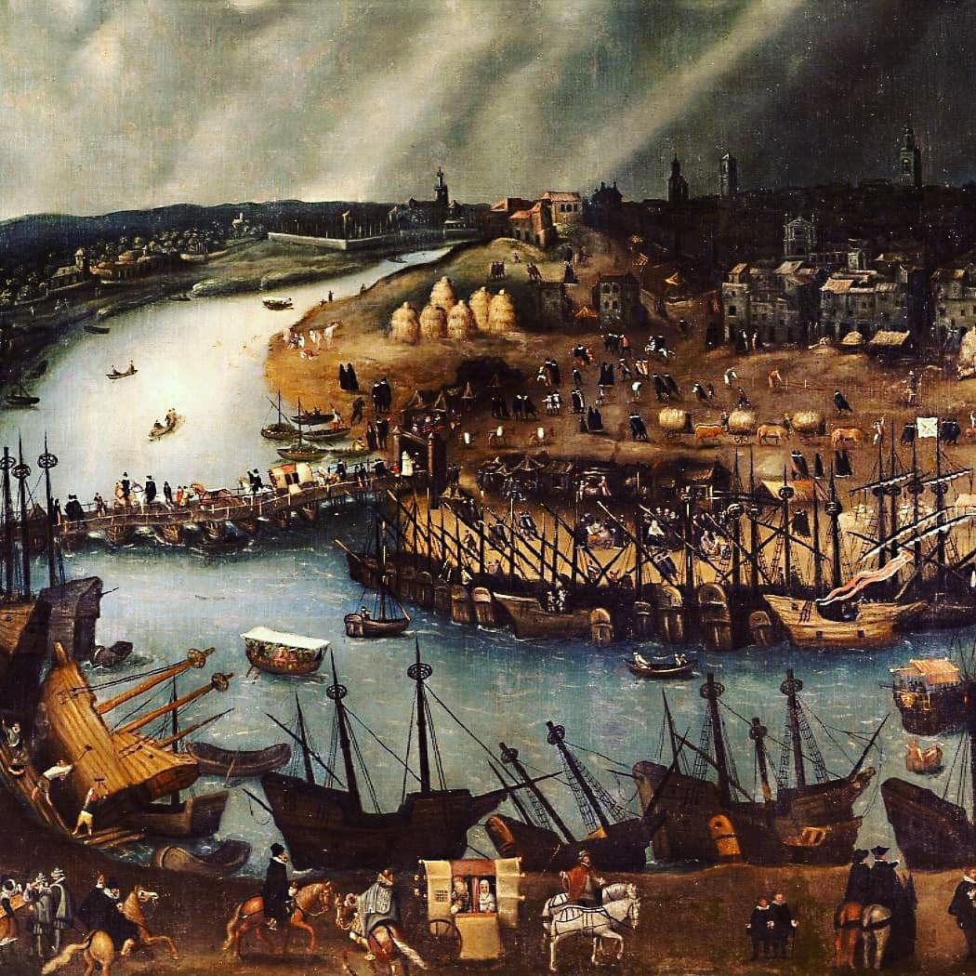
Carta escrita al licenciado Miranda de Ron (1574).
Es un texto anterior a la Navegación del Alma. En él, Salazar narra su viaje a América y reflexiona en torno a los sucesos acaecidos dentro del barco durante este periplo. El mar, el barco, las paradas en Tenerife, La Española, Sanlúcar, las Canarias, entre otros, el viaje y las personas con sus caracteres dentro de la aventura trasatlántica habrían alimentado el imaginario de nuestro autor de modo que, según los especialistas que editan la carta en este libro, también tuvo un objetivo moralizador que ensaya y se anticipa coloquialmente a la elaboración y la estructura de la Navegación del Alma.
Vista de Sevilla. Alonso Sánchez Coello (atribuido), 1884. Museo América.

Slide 8
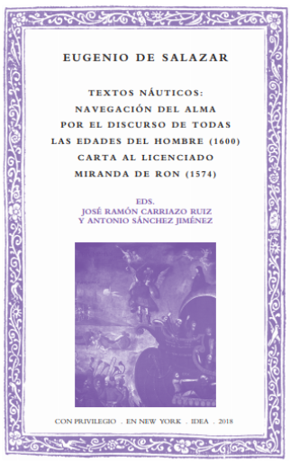
FUENTES:
José Ramón Carriazo Ruiz y Antonio Sánchez Jiménez (eds.), Textos náuticos: navegación del alma por el discurso de todas las edades del hombre (1600) y Carta al licenciado Miranda de Ron (1574), Nueva York, IDEA, 2018.
http://estudiosindianos.org/biblioteca-indiana/textos-nauticos-navegacion-del-alma-por-el-discurso-de-todas-las-edades-del-hombre-1600-carta-al-licenciado-miranda-de-ron-1574/
La bitácora de Carriazo:
https://carriazo.hypotheses.org/
PARA SABER MÁS INGRESA A NUESTRA BIBLIOTECA INDIANA
https://bit.ly/2ODvyg6

